Slide 1
Consultatiebijeenkomst
‘Ondernemersfonds Zevenbergen
’
Een vitaal economisch Zevenbergen

Slide 2
Programma
Opening
Het Ondernemersfonds
Het proces tot nu toe
Ambities & ideeën
Heffingsmodel
Goed om te weten
Hoe verder
Vragen en Discussie

Slide 3
Het ondernemersfonds
Voor en door ondernemers centrum Zevenbergen
Gezamenlijk financieren door belastingheffing
Faciliterende rol Gemeente
Gezamenlijk beslissen & organiseren

Slide 4
Het proces tot nu toe
Brief aan College van B&W namens OVF, OVZ en KOK – Wens tot gebiedsgericht fonds o.b.v. Reclamebelasting
Informatiebijeenkomst Raad 24 januari
Informatiebijeenkomst Ondernemers 25 februari
Aanmelden voor de werkgroep
Twee werksessies om richting te bepalen
Besluit College van B&W tot consultatie

Slide 5
Ambities & ideeën
Samen aan tafel, samen ontwikkelen
Samen (financieel) slagvaardiger
OVZ als sterkere gesprekspartner
Verbinding tussen (centrum) ondernemers
Ontwikkelen nieuwe identiteit die aansluit bij herinrichting
(gezamenlijke marketing, signing, city dressing)
Nieuwe & onderscheidende evenementen met regionale aantrekkingskracht
Organiseren van workshops & kennissessies

Slide 6
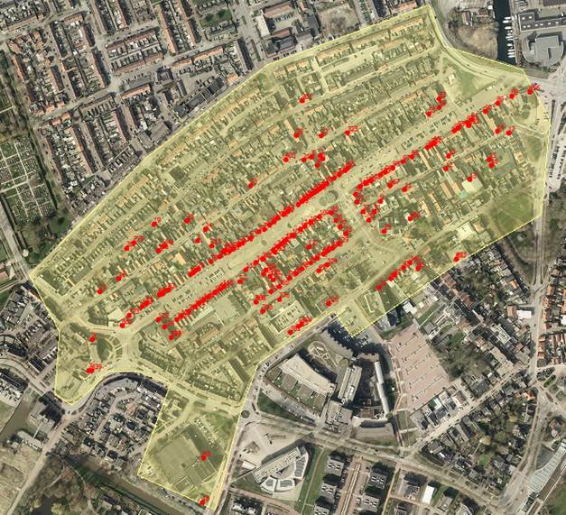
Heffingsmodel
Jaarlijkse heffing | Aantal objecten | Verwachte opbrengst | Bijdrage gemeente | OVZ Leden buiten gebied | Budget fonds
€ 250 (circa €20 p/m) | 130 | € 32.500,- | € 5.000,- | € 3.740,- | € 41.240,-
Totaal aantal objecten (excl. verwachte vrijstellingen) | 173

Slide 7
Goed om te weten!
Ondernemersfonds beheerd door ondernemersvereniging
Vervangt voor kernondernemers de contributie OVZ
OVZ leden buiten het kerngebied betalen wel contributie
Financiën volledig voor de ondernemers met volledige bestedingsvrijheid
Gaat niet ten koste van bestaande gemeentelijk bijdragen of subsidies
Toezegging Gemeente een extra bijdrage van € 5000,- bij de start 2020
Jaarlijkse extra bijdrage gemeente is onderwerp van gesprek
Toezegging Gemeente draagt de eenmalige opstartkosten en heffingskosten
Intentie gemeente om vanaf 2021 de heffingskosten jaarlijks te financieren

Slide 8
Hoe verder?
Vandaag consultatiebijeenkomst
Reageren kan tot 31 juli door een mail te sturen aan de ondernemersvereniging en/of aan de gemeente
Gemeente : tom.beening@moerdijk.nl
OVZ : info@centrumzevenbergen.nl
9-2019 Informeren Raad
10-2019 t/m 12-2019 Besluitvorming door College van B&W en Raad
1-2020 Ondernemersfonds van kracht

Slide 9
Vragen
en/of
Opmerkingen?

